Slide 2
Master
Demo
Pull Request
Feature3(Page)
Release Version
Pull Request
Feature2(Page)
Pull Request
Feature1(Page)

Slide 3
關於風格書寫上的定義
我們有了 sass (index.js + style.module.scss)
搭配全域變數（色票+間距….等）
還可以更好的部分…

Slide 4
在 style.module.scss 中
尚無一個書寫方法！
BEM 是很好方式
B (Block)
E (Element)
M (Modifier)
圖片來源：https://ithelp.ithome.com.tw/articles/10160545

Slide 5
在 style.module.scss 中
尚無一個書寫方法！
BEM 是很好方式
B (Block)
E (Element)
M (Modifier)
圖片來源：https://ithelp.ithome.com.tw/articles/10160545

Slide 6
在 style.module.scss 中
尚無一個書寫方法！
BEM 是很好方式
B (Block)
E (Element)
M (Modifier)
圖片來源：https://ithelp.ithome.com.tw/articles/10160545

Slide 7
BEM 書寫方式
blockName _ elementName _ _ modifier
拆分來看：（＊因為使用了 module 的緣故，不使用減號）
Block、Element 使用駝峰式命名法
Block 與 Element 之間透過一個下底線連接( _ )
Modifier 於最後透過兩個下底線連接 ( _ _ )

Slide 8
因此，會有好幾個種類的 Modifier
Modifier 是定義 Block 的外觀、狀態、類型
__wrapper（外包覆，修飾 Block 整體）
__selected
__disabled
統整出所有類型 modifier，依個人需求定義

Slide 9
再來，React Bootstrap 的使用
大原則，統一的風格，寫在 style.module.scss 並使用全域變數 reference 統一管理
使用他的排版規則，OK!
使用他的 Component，OK!
使用 Sizing (w-25, w-75, w-100)，OK!
p-3, mr-3 等，盡量避免

Slide 10
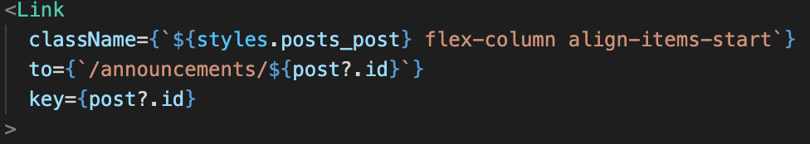
React Bootstrap 結合 module
結合 module 與 React Bootstrap 的使用：
className 要寫成 template string 形式
React Bootrap className 跟變數 styles 中間要留空白
React Bootstrap 的風格會編譯成 !important（請小心服用）

Slide 11
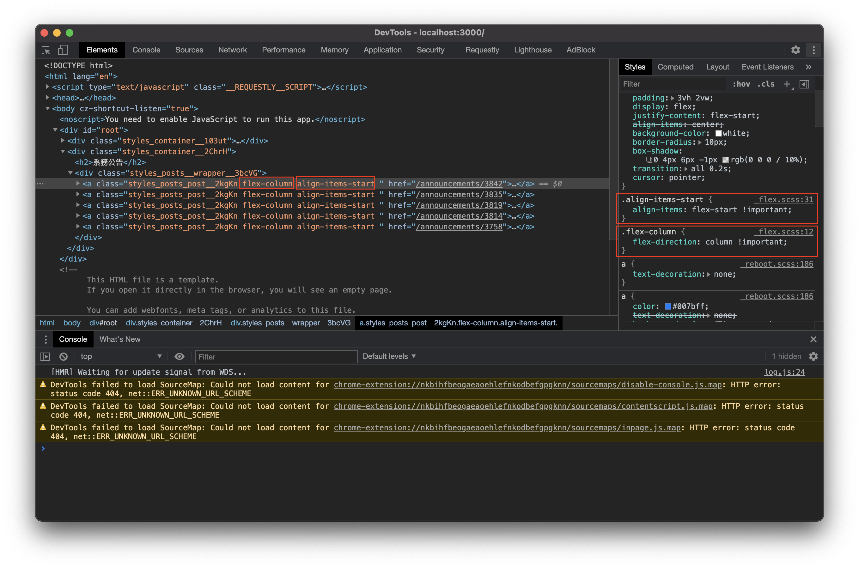
React Bootstrap 編譯後的 css

Slide 12
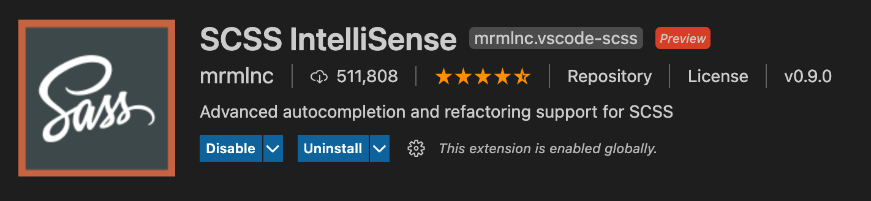
最後，全域變數的命名
寫在 src/styles/各類型.scss，並以 dtd- 開頭
好處是一下就可以認得出來（好讀）
編輯器也提供 sass 的全域變數支援（好用）

